Slide 1
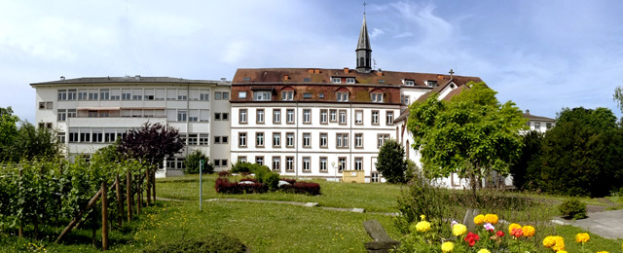
Compte rendu
du 28 février 2025
Hôpital de la Robertsau

Slide 2
Visite « terrain » effectuée le 28 février
9h-10h juste avant la réunion
Sur le terrain de l’hôpital
Françoise, M Madeleine, J Baptiste, Philippe, Arnaud

Slide 3
Jean Baptiste
J’ai oublié de faire des photos
Peux tu mettre ici les quelques photos que tu as prises
Ainsi que les préco que tu avais synthétisé avant sous le parapluie ?
Très court,
coupe fréquente
= pas de vie

Slide 4
Compte rendu de réunion 28 février 10h-11h30 à l’hôpital de la Robertsau
Présents :
Mme Louise Villeneuve, Directrice des sites de l'Hôpital civil, du NHC, de la Robertsau et de l'Elsau chez CHRU de Strasbourg
Estelle Hagmeyer Rivoallan, Ingénieur Hospitalier, Responsable du Service Environnement au Département Prévention Sécurité Environnement et à la Direction des Infrastructures et des Travaux aux Hôpitaux Universitaires de Strasbourg
Le responsable des espaces verts (nom ? Duneman ou qq chose comme ça )
Une quatrième non identifiée …
Groupe Herbes Folles : JBaptiste, Françoise, M Madeleine, Philippe, Arnaud

Slide 5
Etat des lieux
Ils sont au démarrage d’un projet de développement de la gestion différentiée 2024-2027 pour l’ensemble des HUS, en démarrant par l’hôpital de la Robertsau
Ils sont signataries de la charte biodiversité de l’EMS
Jusqu’à récemment, ils avaient une équipe espaces verts interne. Les gens en avaient l’habitude, et ça permettait de régler les affaires rapidement. Cette équipe est toujours opérationnelle, et basée à l’hôpital civil. Ce sont ces derniers qui par exemple feront les plantations du projet.
Ils ont fait appel pour la conception du projet à Emeline Ball, paysagiste, « Auprès de mon arbre »
Ils délèguent désormais une partie de la gestion à SCOOP Espaces Verts (mais pas tout les HUS), notamment sur la Robertsau le projet pilote. Ils travaillent sur une trame de Cahier des Charges avec d’autres établissements hospitaliers (Haguenau…)
Ils ont 5-6 moutons qui tournent sur une partie des pelouses de mars à octobre. (17 000 m2 d’écopaturage)
Ils ont arraché les arbustes vieillissants, ont épaillé dessus, et prévoient des prairies fleuries (2-3 ans de floraison), des arbres fruitiers …
Ils se sont excusés de faire la chasse aux « nuisibles », mais la bonne surprise, c’est que cela est limité à l’intérieur, et que sur l’extérieur, la présence des pollens et insectes ne semble pas les perturber, ce qui pourrait être le cas dans un hôpital.
Le projet Emeline Ball; qui nous a été montré, semble surtout être du « visuel », du design, mais les principes de la gestion différentiée semblent peu connus, et peu présents.
Ils ont des besoins en communication. Les usagers et salariés ont protesté contre les débuts de mise en place, qui ne leur paraît pas aussi propre qu’avant. Les moutons ne semblent pas très bien couper l’herbe à leurs yeux. Inquiétudes sur l’accessibilité.
Equipe permanente de 8 personnes, âge et motivations très variée sur le nouveau projet
Dans l’ensemble, l’équipe semble encore néophyte sur ces questions, mais heureuse d’avoir des interlocuteurs.

Slide 6
Pistes d’amélioration
Nous expliquons les principes de la gestion différentiée
Pas partout en même temps, avec des zones non tondues. Nous indiquons des endroits qui seraient très propices, comme le long des grillages et des murs de l’enceinte de l’hôpital
Nous évoquons le matériel de coupe, recommandons les barres de coupes, en signalant que Scoop Espace Vert en a
Les zones refuge pour l’hiver. Nous n’en avons vu aucune sur le terrain, sauf là où le terrain est interdit d’accès pour cause travaux.
Hauteur de coupe, minimum 10 cm
Le mulch et son exportation.
Ils avaient déjà quelques biotopes avec des tas de bois, un arbre mort découpé mais laissé volontairement sur place, quelques zones pierreuses…
Zones humides, ils y ont déjà pensé, mais nous avons encourage à poursuivre leur idée
Haies à prévoir, notamment sous les arbres. Nous avons montré des photos du parc de Dublin.
Communication : Nous avons indiqué que nous étions prêts à aider, notamment lors de réunions avec personnel et /ou usagers pour expliquer l’intérêt de la gestion différentiée. Aide aux supports écrits également
Sensibilisation : ils ont émis le souhait que nous puissions intervenir une heure auprès de l’équipe espaces verts. A voir comment nous pourrions faire ça.
Sur ces deux derniers points, il y a une ambiguité car leur projet n’est pas (encore) très aligné avec nous principes de gestion différentiée. Comment défendre un projet conçu par d’autres qui n’intègre encore que peu notre brochure ? A réfléchir.

